Slide 2

About me
Ahora: Lead Data Scientist – Altran Innovation.
Antes: Data Scientist – Equifax, Solutio, Enefgy.
Profesor Universidad Carlos III de Madrid – Grupo ML4DS & GISC. (https://goo.gl/9eeHAz)
Profesor Escuela de Organización Industrial.
Data Analyst – Ministerio de Justicia (Venezuela).
Máster en Ingeniería Matemática – UC3M.
Lienciado en Matemática – UCV.

Slide 3
Intro Estadística en R
R es considerado el mejor lenguaje para análisis estadísticos.
R fue creado y orientado a las estadísticas, esto hace que proporcione un amplio abanico de herramientas.
Entre otras características de R, podemos nombrar su capacidad gráfica, que permite generar gráficos con alta calidad, con sólo utilizar las funciones de graficación.
R también puede usarse como herramienta de cálculo numérico y a la vez ser útil para la minería de datos.
Desarrolla, construye, prueba y mantiene arquitecturas. Tales como bases de datos y sistemas de procesamiento a gran escala.

Slide 4
Motivación Estadística en R
Estadística = King : es un lenguaje desarrollado por dos estadísticos que se propusieron crear un sistema para la computación estadística y la visualización de datos.
Paquetes: al ser código abierto, tiene muchísimos colaboradores y muy respaldado. Los paquetes en R para estadísticas y ciencia de datos van desde muy específicos hasta generalmente versátiles. Ejemplo: tidyverse.
Visualización = Reina: R tiene uno de los conjuntos más completos de herramientas de visualización de datos que puede haber. Ejemplo: https://www.r-graph-gallery.com/.
Puerta de entrada a data science: la evolución de los datos y el interés por el aprovechamiento de éstos, ha hecho que por supuesto R se adapte a la ciencia de datos que conduce obviamente a lo que enseñamos en este master

Slide 5
“R se está quedando atrás”, “R va a morir dentro de poco”, …
Recientemente, se ha hablado de que R "no es suficiente", en términos de la velocidad de procesamiento, memoria o cómo maneja sus datos y la vectorización. También ha habido sugerencias para eliminar R en su totalidad y desarrollar un nuevo lenguaje mejor desde cero.
Nada más alejado de la realidad, hay dos puntos importantes a considerar:
R se está adaptando (a través de más vectorización, uso de multinúcleos, etc.).
R es todavía el líder en ser “the data language".

Slide 6
Intro Probabilidad y Estadística
El Cálculo de Probabilidades nos permite calcular el grado de fiabilidad o error de las conclusiones obtenidas mediante inferencia estadística.
La probabilidad mide o cuantifica la incertidumbre que tenemos sobre el resultado de un experimento aleatorio.
Un experimento es determinista cuando existe un conjunto de circunstancias que, antes de su ejecución, determinan completamente su resultado.
Un experimento es aleatorio si no podemos predecir su resultado de antemano:
Se conocen previamente y con exactitud los posibles resultados del experimento.
Es imposible saber su resultado antes de su realización.
Se puede repetir indefinidamente, en las mismas condiciones iniciales, obteniendo resultados distintos.

Slide 7
Intro Probabilidad y Estadística
La Estadística es la ciencia que estudia cómo debe emplearse la información para luego dar respuesta a situaciones prácticas que entrañan incertidumbre.
La estadística se ocupa de obtener conclusiones de investigaciones mediante el uso de modelos matemáticos, proporcionando una metodología a través de la cual se pueda evaluar y juzgar las discrepancias entre lo observado y lo previsto por el modelo (inferencia), todo esto basado en la información contenida en un conjunto de datos.

Slide 8
Inferencia estadística vs estadística descriptiva

Slide 9
Inferencia estadística vs estadística descriptiva
La Estadística descriptiva aporta las técnicas para resumir y presentar la información extraída de una muestra. Sin embargo, rara vez nos interesa la muestra como tal, sino que interesa por su capacidad para aportar información acerca de otros sujetos o otras situaciones.
La Estadística Inferencial aporta las técnicas para extraer conclusiones a partir de una muestra. En la inferencia distinguimos:
La Estimación: permite estimar los parámetros de la población a partir de la muestra (Ej.: ¿Qué volumen de envases recicla un hogar español?).
El Contraste de hipótesis: permite tomar una decisión sobre los parámetros de la población (Ej.: ¿Se recicla mejor que hace 10 años?)

Slide 10
Inferencia estadística vs estadística descriptiva
¿Cuántos envases (en Kg) recicla un hogar al año?
Este volumen de envases es una variable (X) porque varía de un hogar al otro.
Es aleatoria porque no controlamos (del todo) sus variaciones; no podemos prever sus valores de manera determinista.
¿Cómo describir una variable aleatoria?

Slide 11

Muestra vs. Población

Slide 12

Muestra vs. Población

Slide 13
Variable aleatoria.
Variable aleatoria.
Una variable aleatoria es una función que asocia un valor numérico a cada posible resultado de un evento aleatorio.
Ejemplo.
Lanzar un dado una vez. Sea la v.a. X = resultado de la tirada. ¿cuántos sucesos elementales hay? ¿qué valores puede tomar X? Se suelete denotar las v.a. con letras mayúsculas, y sus posibles valores con letras minúsculas.
Limpia, organiza y estructura datos. Desarrolla modelos de ML, probabilísticos, realiza análisis y estadísticas descriptivas para desarrollar perspectivas, y resuelve necesidades empresariales.

Slide 14
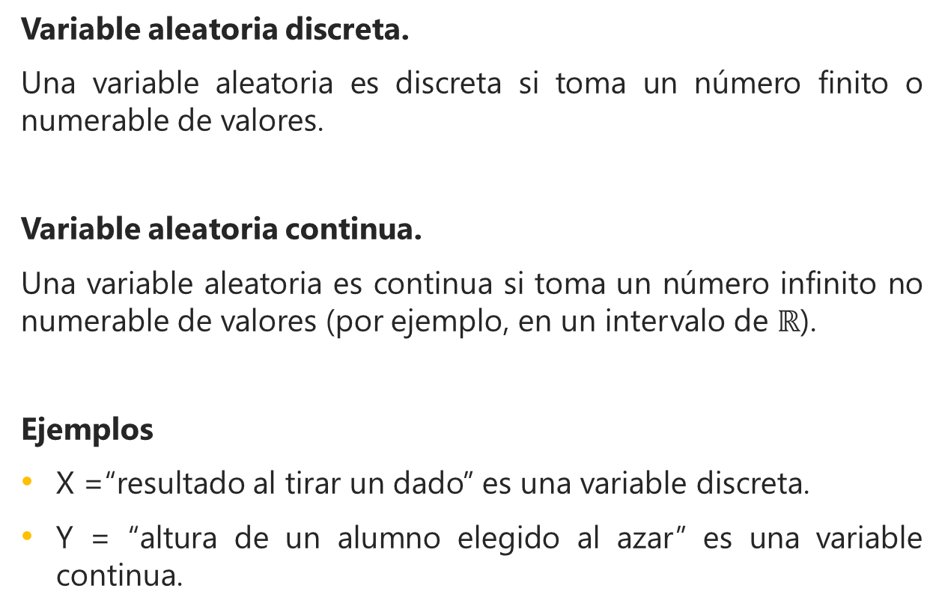
Variable aleatoria.
Variable aleatoria discreta.
Una variable aleatoria es discreta si toma un número finito o numerable de valores.
Variable aleatoria continua.
Una variable aleatoria es continua si toma un número infinito no numerable de valores (por ejemplo, en un intervalo de $ℝ$).
Ejemplos
X =“resultado al tirar un dado” es una variable discreta.
Y = “altura de un alumno elegido al azar” es una variable continua.
Limpia, organiza y estructura datos. Desarrolla modelos de ML, probabilísticos, realiza análisis y estadísticas descriptivas para desarrollar perspectivas, y resuelve necesidades empresariales.

Slide 15
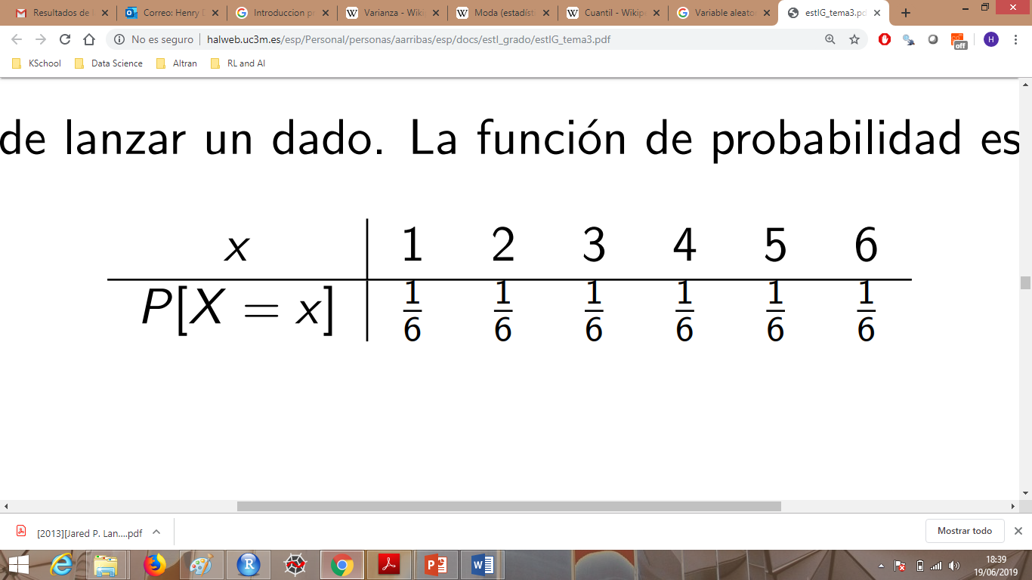
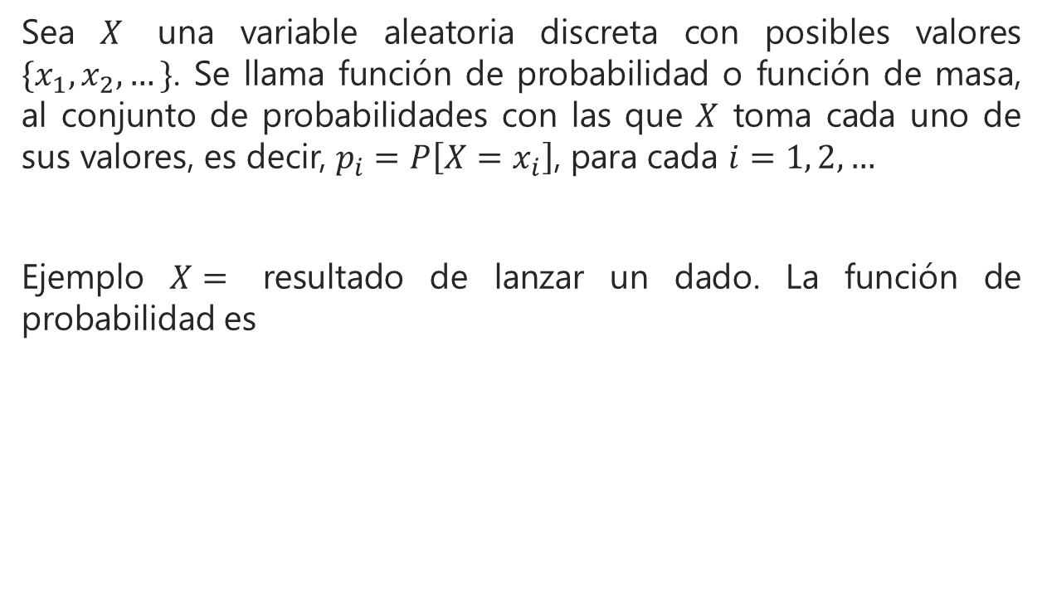
Función de probabilidad
Sea $X$ una variable aleatoria discreta con posibles valores $\{x_{1}, x_{2},…\}$. Se llama función de probabilidad o función de masa, al conjunto de probabilidades con las que $X$ toma cada uno de sus valores, es decir, $p_{i}=P\left[X=x_{i}\right]$, para cada $i=1, 2,…$
Ejemplo $X=$ resultado de lanzar un dado. La función de probabilidad es
Limpia, organiza y estructura datos. Desarrolla modelos de ML, probabilísticos, realiza análisis y estadísticas descriptivas para desarrollar perspectivas, y resuelve necesidades empresariales.

Slide 16
Función de probabilidad
Sea $X$ una variable aleatoria discreta con posibles valores $\{x_{1}, x_{2},…\}$. Se llama función de probabilidad o función de masa, al conjunto de probabilidades con las que $X$ toma cada uno de sus valores, es decir, $p_{i}=P\left[X=x_{i}\right]$, para cada $i=1, 2,…$
Ejemplo $X=$ resultado de lanzar un dado. La función de probabilidad es
Limpia, organiza y estructura datos. Desarrolla modelos de ML, probabilísticos, realiza análisis y estadísticas descriptivas para desarrollar perspectivas, y resuelve necesidades empresariales.

Slide 17
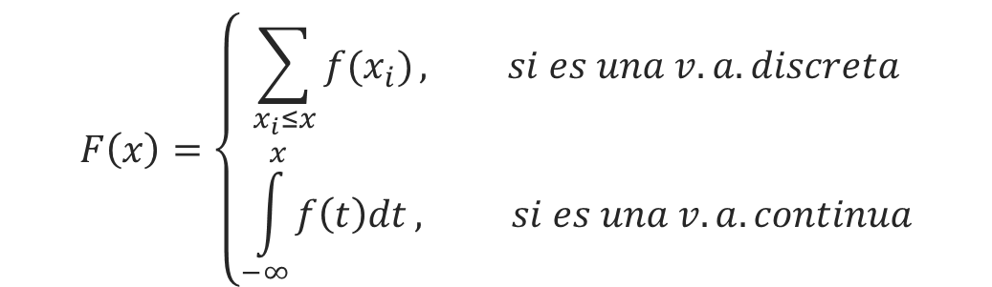
Función de distribución
$$F\left(x\right)=\left\{\begin{aligned}\sum_{x_{i}≤x}{f(x_{i})}, si es una v.a. discreta \\ &\int_{−∞}^{x}{f\left(t\right)dt}, si es una v.a. continua\end{aligned}\right.$$
Limpia, organiza y estructura datos. Desarrolla modelos de ML, probabilísticos, realiza análisis y estadísticas descriptivas para desarrollar perspectivas, y resuelve necesidades empresariales.

Slide 18
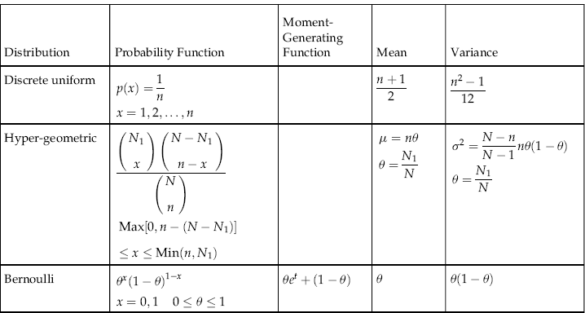
Ejemplos v.a. discretas
Limpia, organiza y estructura datos. Desarrolla modelos de ML, probabilísticos, realiza análisis y estadísticas descriptivas para desarrollar perspectivas, y resuelve necesidades empresariales.

Slide 19
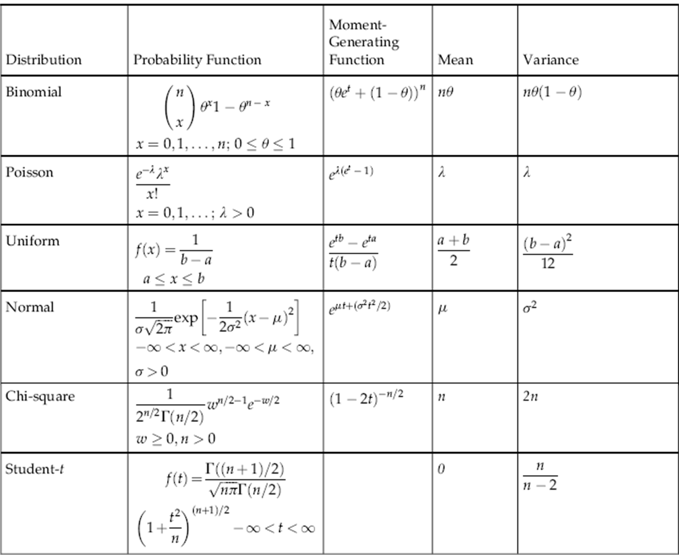
Ejemplos v.a. continuas

Slide 20
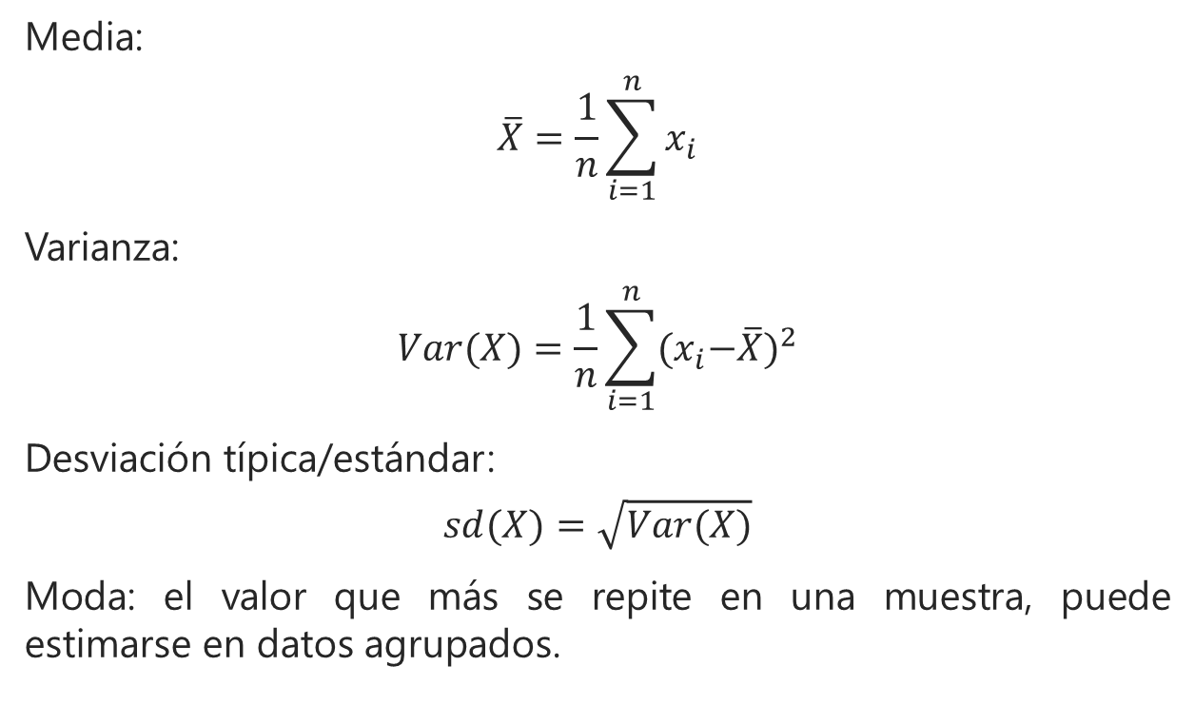
Estadísticos básicos
Media:
$$\overline{X}=\frac{1}{n}\sum_{i=1}^{n}{x_{i}}$$
Varianza:
$$Var(X)=\frac{1}{n}\sum_{i=1}^{n}{{{(x}_{i}−\overline{X})}^{2}}$$
Desviación típica/estándar:
$$sd(X)=\sqrt{Var(X)}$$
Moda: el valor que más se repite en una muestra, puede estimarse en datos agrupados.
Limpia, organiza y estructura datos. Desarrolla modelos de ML, probabilísticos, realiza análisis y estadísticas descriptivas para desarrollar perspectivas, y resuelve necesidades empresariales.

Slide 21
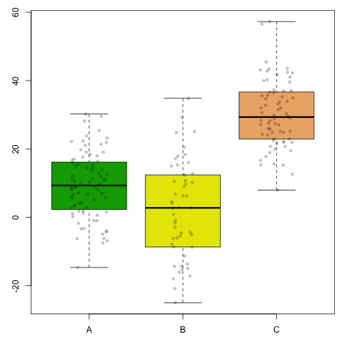
Boxplots
No es más que la representación de los principales estadísticos de una variable.

Slide 22
Histograma
Es una gráfica de la distribución de un conjunto de datos. Es un tipo especial de gráfica de barras, en la cual una barra va pegada a la otra, es decir no hay espacio entre las barras. Cada barra representa un subconjunto de los datos.
Un histograma muestra la acumulación o tendencia, la variabilidad o dispersión y la forma de la distribución.
Un histograma es una gráfica adecuada para representar variables continuas, aunque también se puede usar para variables discretas. Es decir, mediante un histograma se puede mostrar gráficamente la distribución de una variable cuantitativa o numérica. Los datos se deben agrupar en intervalos de igual tamaño, llamados clases.

Slide 23
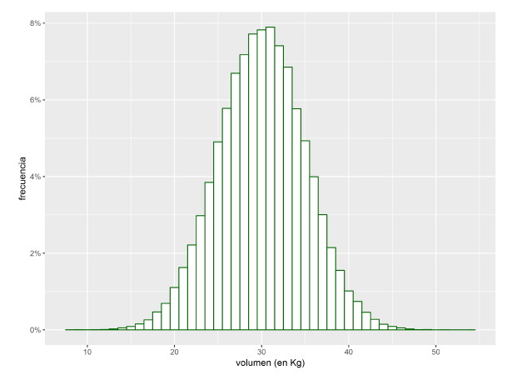
Histograma

Slide 24
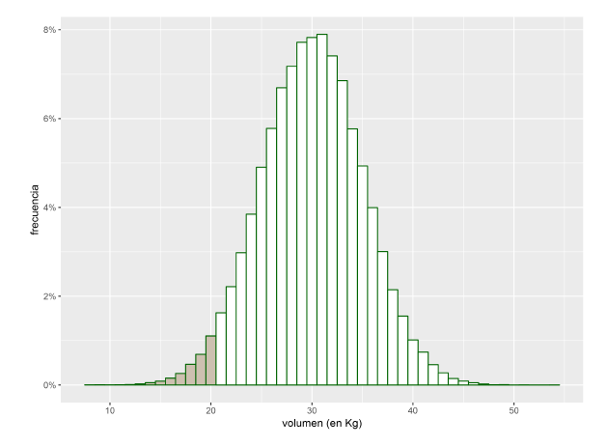
Quantiles

Slide 25

Let’s do it…

Slide 26
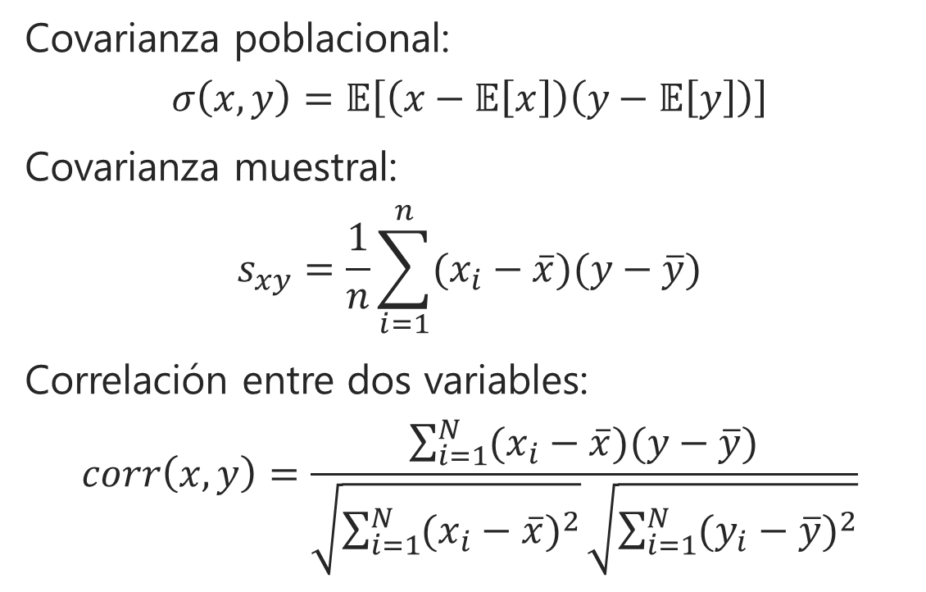
Covarianza y correlación
Covarianza poblacional:
$$σ\left(x,y\right)=𝔼\left[\left(x−𝔼\left[x\right]\right)\left(y−𝔼\left[y\right]\right)\right]$$
Covarianza muestral:
$$s_{xy}=\frac{1}{n}\sum_{i=1}^{n}{(x_{i}−\overline{x})(y−\overline{y})}$$
Correlación entre dos variables:
$$corr\left(x,y\right)=\frac{\sum_{i=1}^{N}{(x_{i}−\overline{x})(y−\overline{y})}}{\sqrt{\sum_{i=1}^{N}{{(x_{i}−\overline{x})}^{2}}}\sqrt{\sum_{i=1}^{N}{{(y_{i}−\overline{y})}^{2}}}}$$

Slide 27
Let’s do it…

Slide 28
Quantile Quantile Plot
El quantile quantile plot es una técnica gráfica para determinar si dos conjuntos de datos provienen de poblaciones con una distribución común.
No es más que una gráfica de los cuantiles del primer conjunto de datos contra los cuantiles del segundo conjunto de datos.
Recordemos que por un cuantil, nos referimos a la fracción (o porcentaje) de puntos por debajo del valor dado. Es decir, el cuantil de 0.3 (o 30%) es el punto en el que el 30% de los datos cae por debajo y el 70% cae por encima de ese valor.
Particularmente, utilizaremos el Q-Q plot para determinar si unos datos tienen distribución normal.

Slide 29
Quantile Quantile Plot
También se suele traza una línea de referencia de 45 grados. Si los dos conjuntos provienen de una población con la misma distribución, los puntos deberían caer aproximadamente a lo largo de esta línea de referencia.
Cuanto mayor sea la desviación de esta línea de referencia, mayor será la evidencia de la conclusión de que los dos conjuntos de datos provienen de poblaciones con diferentes distribuciones.
Los tamaños de muestra no necesitan ser iguales.
Muchos aspectos distributivos pueden ser probados simultáneamente. Por ejemplo, los diferencias en la “ubicación”, los diferencias de escala, diferencias en la simetría y la presencia de valores atípicos se pueden detectar desde esta gráfica.

Slide 30
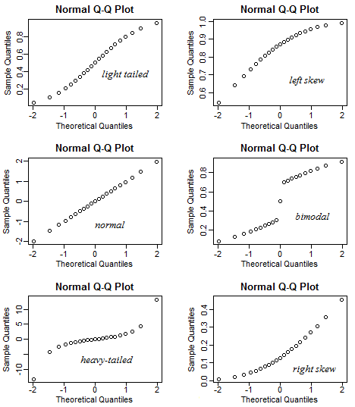
Quantile Quantile Plot

Slide 31
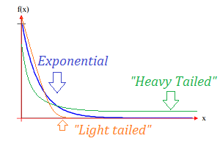
Quantile Quantile Plot

Slide 32
Let’s do it…

Slide 33
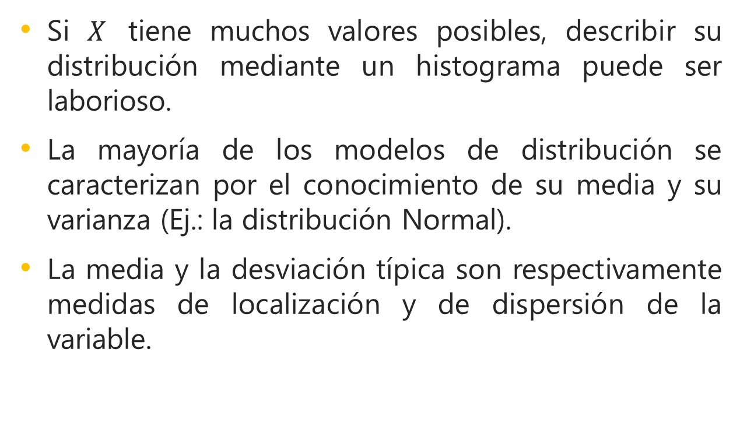
Estimadores
Si $X$ tiene muchos valores posibles, describir su distribución mediante un histograma puede ser laborioso.
La mayoría de los modelos de distribución se caracterizan por el conocimiento de su media y su varianza (Ej.: la distribución Normal).
La media y la desviación típica son respectivamente medidas de localización y de dispersión de la variable.

Slide 34
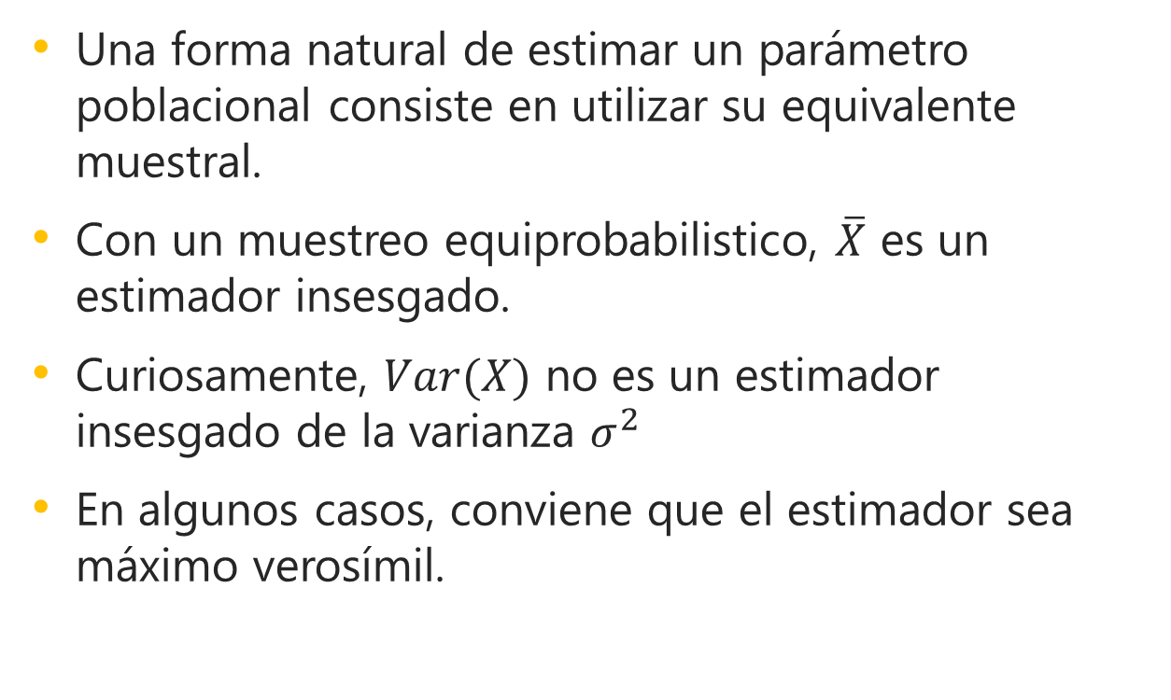
Estimadores
Una forma natural de estimar un parámetro poblacional consiste en utilizar su equivalente muestral.
Con un muestreo equiprobabilistico, $\overline{X}$ es un estimador insesgado.
Curiosamente, $Var(X)$ no es un estimador insesgado de la varianza $σ^{2}$
En algunos casos, conviene que el estimador sea máximo verosímil.

Slide 35
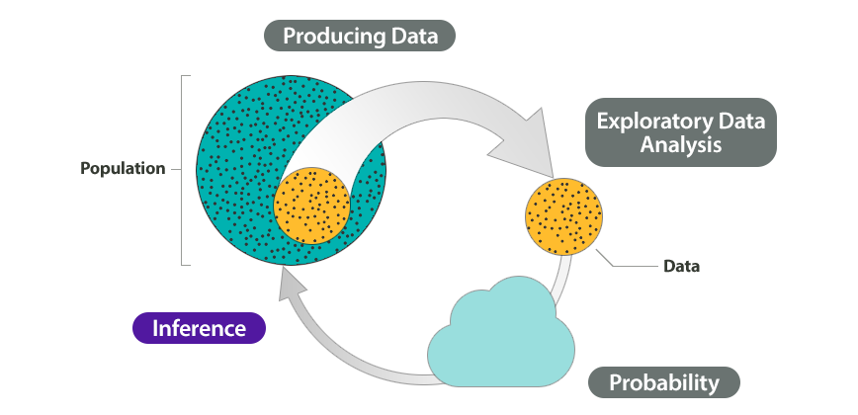
Inferencia Estadística, o como estimar sobre una población a partir de una muestra…

Slide 36
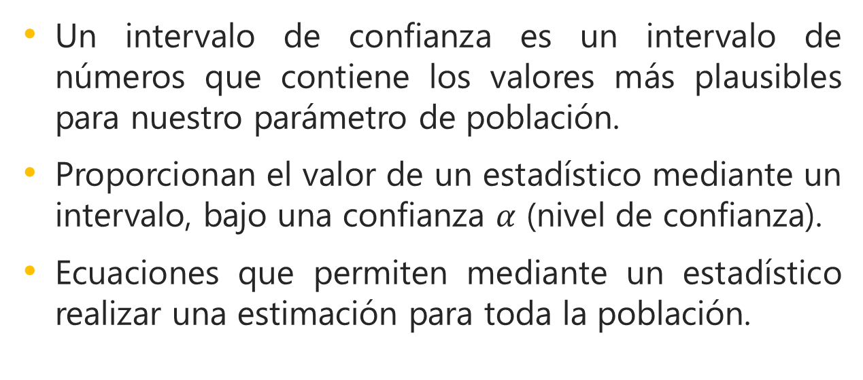
Intervalos de confianza
Un intervalo de confianza es un intervalo de números que contiene los valores más plausibles para nuestro parámetro de población.
Proporcionan el valor de un estadístico mediante un intervalo, bajo una confianza $α$ (nivel de confianza).
Ecuaciones que permiten mediante un estadístico realizar una estimación para toda la población.

Slide 37
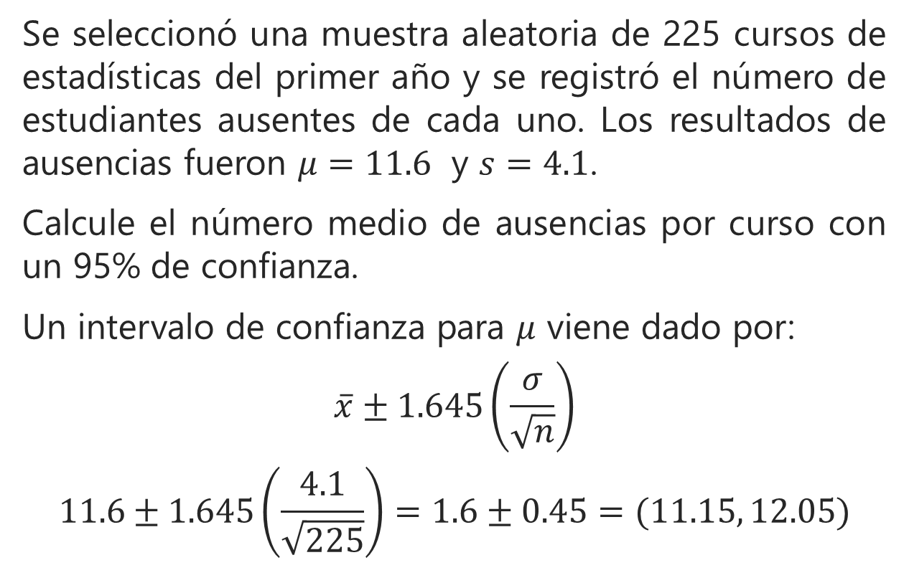
Ejemplo
Se seleccionó una muestra aleatoria de 225 cursos de estadísticas del primer año y se registró el número de estudiantes ausentes de cada uno. Los resultados de ausencias fueron $μ=11.6$ y $s=4.1$.
Calcule el número medio de ausencias por curso con un 95% de confianza.
Un intervalo de confianza para $μ$ viene dado por:
$$\overline{x}±1.645\left(\frac{σ}{\sqrt{n}}\right)$$
$$11.6±1.645\left(\frac{4.1}{\sqrt{225}}\right)=1.6±0.45=(11.15, 12.05)$$

Slide 38
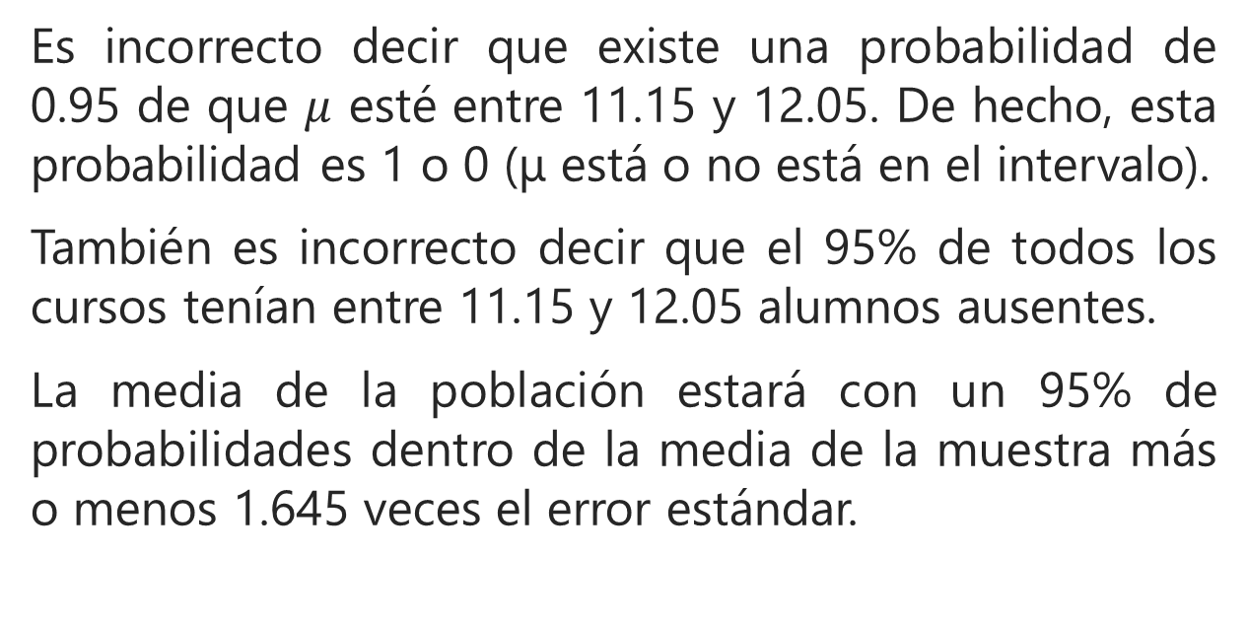
Interpretación
Es incorrecto decir que existe una probabilidad de 0.95 de que $μ$ esté entre 11.15 y 12.05. De hecho, esta probabilidad es 1 o 0 (μ está o no está en el intervalo).
También es incorrecto decir que el 95% de todos los cursos tenían entre 11.15 y 12.05 alumnos ausentes.
La media de la población estará con un 95% de probabilidades dentro de la media de la muestra más o menos 1.645 veces el error estándar.

Slide 39
Let’s do it…

Slide 40
Prueba de hipótesis
Otra manera de hacer inferencia es haciendo una afirmación acerca del valor que el parámetro de la población bajo estudio puede tomar.
Esta afirmación puede estar basada en alguna creencia o experiencia pasada que será contrastada con la evidencia que nosotros obtengamos a través de la información contenida en la muestra. Esto es a lo que llamamos Prueba de Hipótesis

Slide 41
Prueba de hipótesis
Elementos De Una Prueba de Hipótesis
a) Hipótesis Nula, H0.
b) Hipótesis Alternativa, Ha.
c) Estadístico de Prueba.
d) Región de Rechazo, RR.

Slide 42
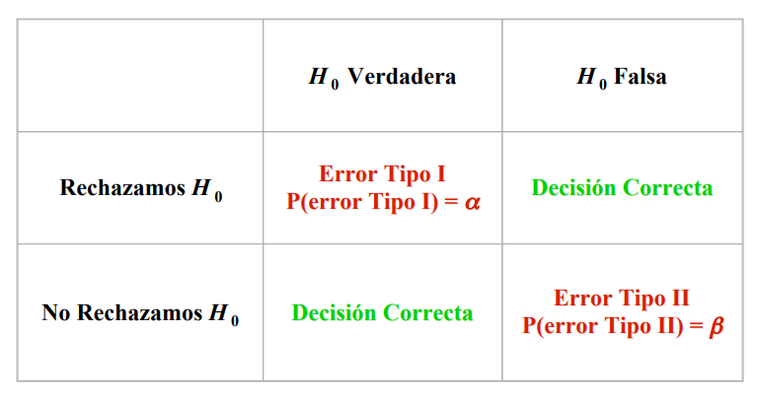
Tipos de errores

Slide 43
Conclusiones en prueba de hipótesis
Si rechazamos la Hipótesis Nula, concluimos que “hay suficiente evidencia estadística para inferir que la hipótesis nula es falsa”.
Si no rechazamos la Hipótesis Nula, concluimos que “no hay suficiente evidencia estadística para inferir que la hipótesis nula es falsa”

Slide 44
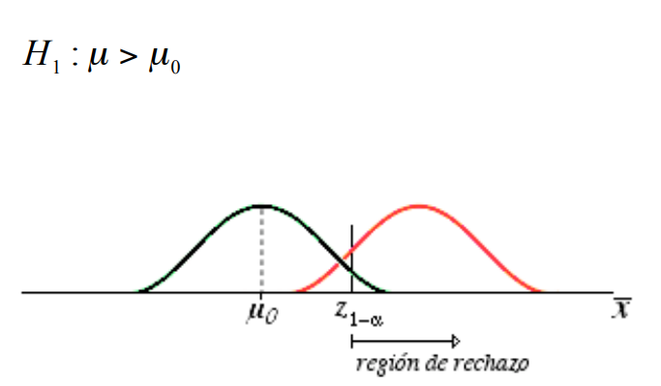
Regiones de rechazo

Slide 45
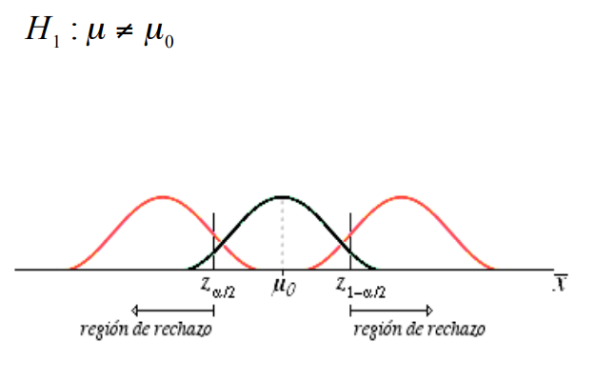
Regiones de rechazo

Slide 46
Ejemplos “a mano”
http://www.estadistica.net/Algoritmos2/guia-pvalor.pdf

Slide 47
P-valor
El p-valor es un concepto a menudo mal entendido. A pesar de todas las interpretaciones erróneas, un p-valor es la probabilidad, si la hipótesis nula fuera correcta, de obtener un resultado tan extremo o más extremo.
Es una medida de cuán extrema es la estadística, en este caso, la media estimada. Si el estadístico es demasiado extremo, concluimos que la hipótesis nula debe ser rechazada.
Ronald A. Fisher, el padre de las estadísticas modernas, decidió que deberíamos considerar que un p-valor más pequeño que 0.10, 0.05 o 0.01 es demasiado extremo.
Si bien esos valores de p han sido el estándar durante décadas, fueron elegidos arbitrariamente, lo que llevó a algunos científicos de datos modernos a cuestionar su utilidad.

Slide 48
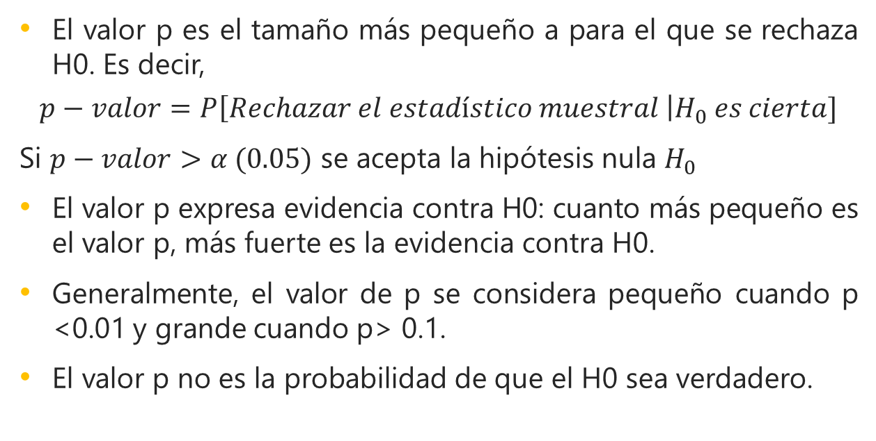
P-valor
El valor p es el tamaño más pequeño a para el que se rechaza H0. Es decir,
$$p−valor=P\left[Rechazar el estadístico muestral \right|H_{0} es cierta]$$
Si $p−valor>α (0.05)$ se acepta la hipótesis nula $H_{0}$
El valor p expresa evidencia contra H0: cuanto más pequeño es el valor p, más fuerte es la evidencia contra H0.
Generalmente, el valor de p se considera pequeño cuando p <0.01 y grande cuando p> 0.1.
El valor p no es la probabilidad de que el H0 sea verdadero.

Slide 49
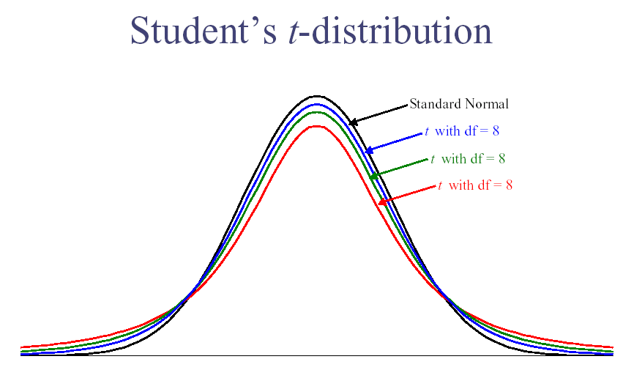
T-Tests: una sola distribución para múltiples pruebas…

Slide 50
One-Sample t-test
Esta prueba esencialmente calcula la media de los datos y crea un intervalo de confianza. Si el valor que estamos probando cae dentro de ese intervalo de confianza, podemos concluir que es el verdadero valor de la media de los datos; de lo contrario, llegamos a la conclusión de que no es el verdadero medio.

Slide 51
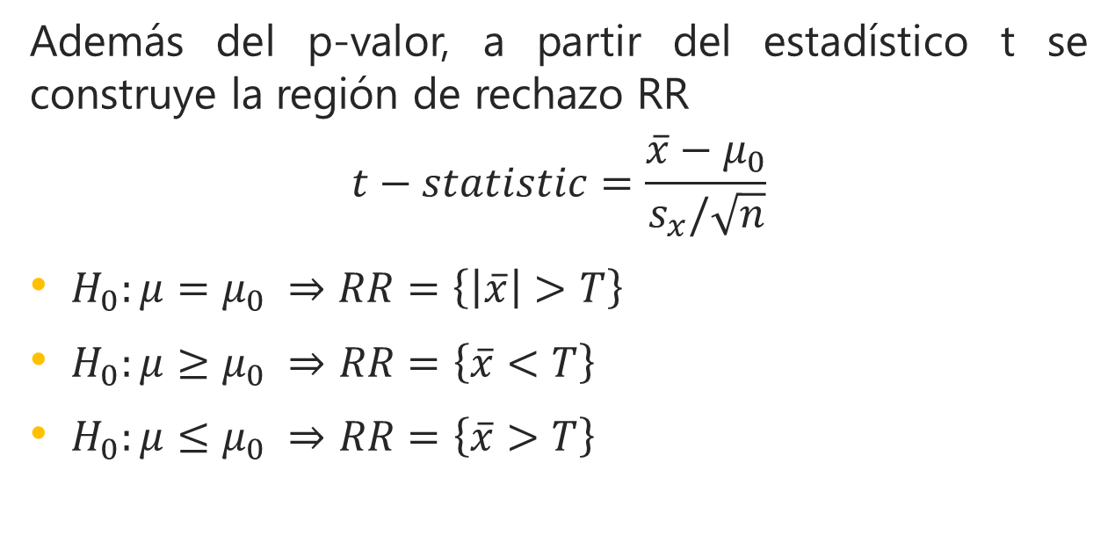
Estadístico t
Además del p-valor, a partir del estadístico t se construye la región de rechazo RR
$H_{0}:μ=μ_{0} ⇒RR=\left\{\left|\overline{x}\right|>T\right\}$
$H_{0}:μ≥μ_{0} ⇒RR=\left\{\overline{x}<T\right\}$
$H_{0}:μ≤μ_{0} ⇒RR=\left\{\overline{x}>T\right\}$

Slide 52
Two-Sample t-test
La mayoría de las veces, la prueba t se usa para comparar dos muestras.
Sin embargo, antes de ejecutar la prueba t, primero debemos verificar la varianza de cada muestra.
Una prueba t tradicional requiere que ambos grupos tengan la misma varianza, mientras que la prueba t de dos muestras de Welch puede manejar grupos con variaciones diferentes.

Slide 53
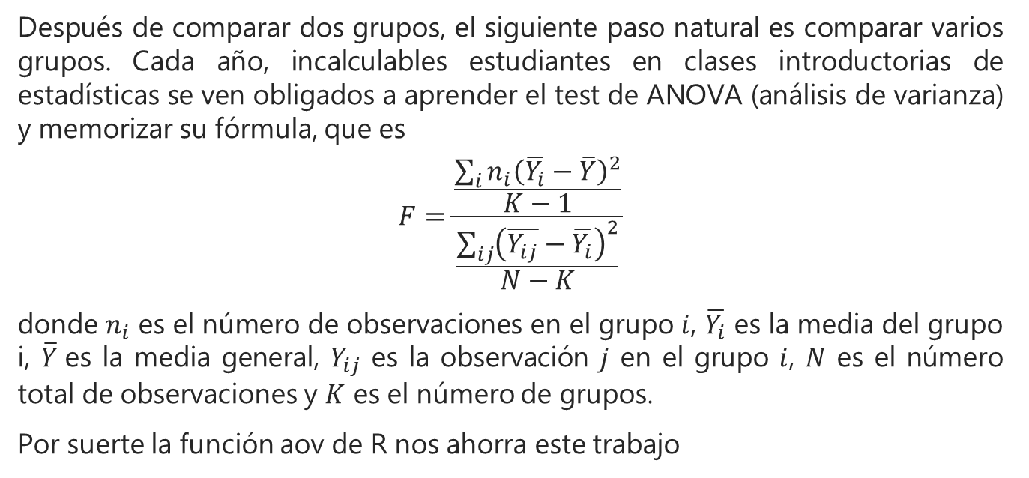
Analysis Of VAriance
Después de comparar dos grupos, el siguiente paso natural es comparar varios grupos. Cada año, incalculables estudiantes en clases introductorias de estadísticas se ven obligados a aprender el test de ANOVA (análisis de varianza) y memorizar su fórmula, que es
$$F=\frac{\frac{\sum_{i}{n_{i}{\left(\overline{Y_{i}}−\overline{Y}\right)}^{2}}}{K−1}}{\frac{\sum_{ij}{{\left(\overline{Y_{ij}}−\overline{Y_{i}}\right)}^{2}}}{N−K}}$$
donde $n_{i}$ es el número de observaciones en el grupo $i$, $\overline{Y_{i}}$ es la media del grupo i, $\overline{Y}$es la media general, $Y_{ij}$ es la observación $j$ en el grupo $i$, $N$ es el número total de observaciones y $K$ es el número de grupos.
Por suerte la función aov de R nos ahorra este trabajo

Slide 54
Let’s do it…

Slide 55
Bibliografía.
Ejericios a mano de contraste de hipótesis: http://www.estadistica.net/Algoritmos2/guia-pvalor.pdf
Q-Q Plot: https://stats.stackexchange.com/questions/101274/how-to-interpret-a-qq-plot
Teoría contraste de hipótesis: http://halweb.uc3m.es/esp/Personal/personas/aarribas/esp/docs/estI_grado/estIG_tema8.pdf
Libro de estadística digerido: https://www.academia.edu/36701678/Practical_Statistics_for_Data_Scientists
Guía de probabilidades:
http://www.matematica.ciens.ucv.ve/pregrado/Probabilidades/Curso%20de%20Probalidad%20por%20M.%20Arriojas.pdf

Slide 56

Fin…

